Slide 1

ГЕОМЕТРИЯ
8 класс
ТЕМА:
СВОЙСТВА ХОРД И ДИАМЕТРОВ ОКРУЖНОСТЕЙ

Slide 2
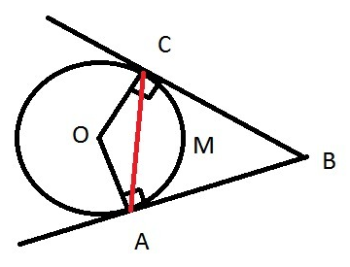


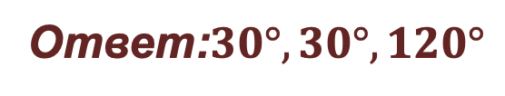
ПРОВЕРКА САМОСТОЯТЕЛЬНОЙ РАБОТЫ
Задача 7 (стр. 141). Через конец хорды, делящей окружность в отношении: 1) 2:7; 2) 4:5 проведены касательные. Найдите углы образовавшегося треугольника.
Решение.
$∪CMA=2x, ∪COA=7x$
$2x+7x=360°$
$9x=360°$
$x=30°$
$∪CMA=2∙30°=60°$
Угол $АОС$ - центральный угол,
измеряется дугой на которую он опирается.
$∠AOC=60°$
$⇒∠ABC=360°−90°−90°−60°=120°$
Отрезки касательных, проведенных к окружности из одной точки равны, АВ=ВС
Треугольник АВС равнобедренный с углом 120° при вершине, значит углы при основании
$$(180°−120°):2=30°$$
Ответ:$30°, 30°,120°$

Slide 3
СВОЙСТВА ХОРД И ДИАМЕТРОВ ОКРУЖНОСТЕЙ
Теорема 1. Диаметр, перпендикулярный хорде, делит эту хорду и стягиваемую ею дугу пополам.
Теорема 2. Хорда окружности не превосходит ее диаметра.

Slide 4
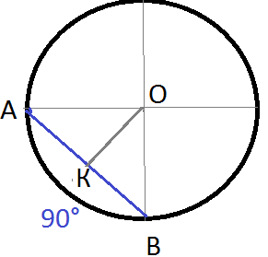
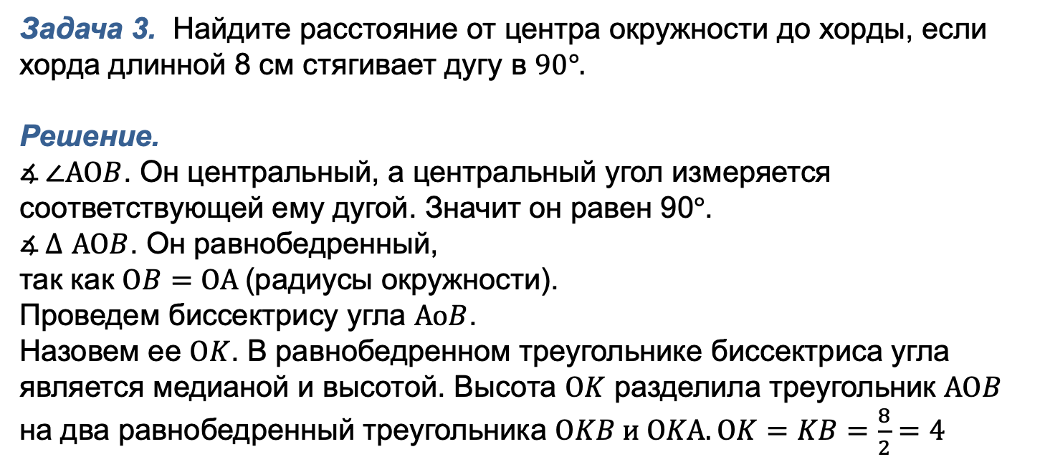

РЕШЕНИЕ ЗАДАЧ
Задача 3. Найдите расстояние от центра окружности до хорды, если хорда длинной 8 см стягивает дугу в $90°.$
Решение.
$∡ ∠АОB$. Он центральный, а центральный угол измеряется соответствующей ему дугой. Значит он равен 90$°$.
$∡ ∆$ $АОB$. Он равнобедренный,
так как $ОB=ОА$(радиусы окружности).
Проведем биссектрису угла $АоB$.
Назовем ее $ОK$. В равнобедренном треугольнике биссектриса угла является медианой и высотой. Высота $ОK$ разделила треугольник $АОB$ на два равнобедренный треугольника $ОKB и ОKА. ОK=KB=\frac{8}{2}=4$
Ответ: $ОK=4$

Slide 5
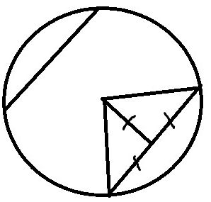
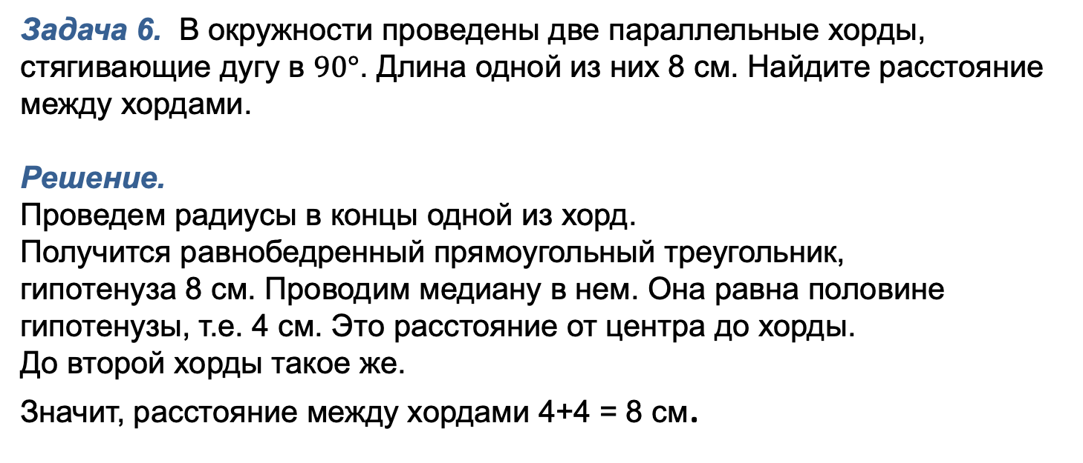

РЕШЕНИЕ ЗАДАЧ
Задача 6. В окружности проведены две параллельные хорды, стягивающие дугу в $90°$. Длина одной из них 8 см. Найдите расстояние между хордами.
Решение.
Проведем радиусы в концы одной из хорд.
Получится равнобедренный прямоугольный треугольник,
гипотенуза 8 см. Проводим медиану в нем. Она равна половине гипотенузы, т.е. 4 см. Это расстояние от центра до хорды.
До второй хорды такое же.
Значит, расстояние между хордами 4+4 = 8 см.
Ответ: $8 см$

Slide 6

ЗАДАНИЯ ДЛЯ САМОСТОЯТЕЛЬНОГО РЕШЕНИЯ
Решить задачу № 10
на странице 143

